Slide 1

CHÀO MỪNG QUÝ THẦY CÔ ĐẾN VỚI TIẾT HỌC NGÀY HÔM NAY
BÀI 37 SINH SẢN Ở SINH VẬT

Slide 2
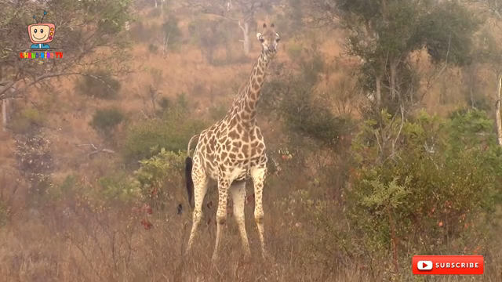
KHỞI ĐỘNG
MỜI CÁC EM XEM VIDEO DỚI ĐÂY
các sinh vật sinh sản bằng hình thức nào?

Slide 3
NỘI DUNG BÀI HỌC
I. KHÁI NIỆM SINH SẢN
IV. VẬN DỤNG
II. SINH SẢN VÔ TÍNH Ở SINH VẬT
V. LUYỆN TẬP
III. SINH SẢN HỮU TÍNH Ở SINH VẬT

Slide 4
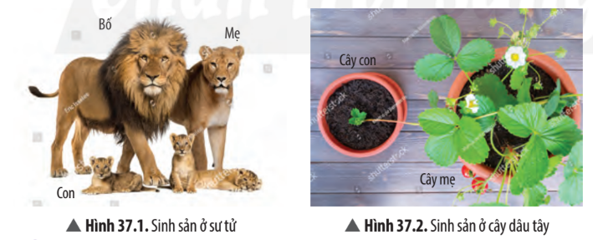
I. KHÁI NIỆM SINH SẢN
thông qua 2 bức tranh về sinh sản của sư tử và sinh sản ở cây dâu tây các em hãy cho biết bản chất của sinh sản là gì?

Slide 5
I. KHÁI NIỆM SINH SẢN
Em hãy cho biết trong tự nhiên có mấy hình thức sinh sản đó là hình thức sinh sản nào?
KẾT LUẬN: sinh sản ở sinh vật là quá trình tạo ra những cá thể mới, đảm bảo sự phát triển liên tục của loài, có hai hình thức sinh sản đó là sinh sản vô tính và hữu

Slide 6
II. SINH SẢN VÔ TÍNH Ở SINH VẬT
Các em hãy nhận xét về sinh sản ở trùng biên hình và hoàn thành phiếu học tập sau
Số cá thể tham gia sinh sản | Chỉ có một cá thể tham gia sinh sản (bố hoặc mẹ).
Số cá thể con sau sinh sản | Sau một lấn sinh sản có thể có ít nhẩt hai cá thể được tạo thành.
Đặc điểm cá thể con | Con sinh ra gióng nhau và gióng mẹ.
Số cá thể tham gia sinh sản
Số cá thể con sau sinh sản | .
Đặc điểm cá thể con | .

Slide 7
II. SINH SẢN VÔ TÍNH Ở SINH VẬT
? ở trùng biến hình, quá trình sinh sản có sự kết hợp giữa giao tử đực và giao tử cái không? Vì sao?
Sinh sản của trùng biến hình không có sự kết hợp của giao tử đực và giao tử cái, chỉ từ cơ thể ban đầu phân chia cho hai cơ thể con

Slide 8
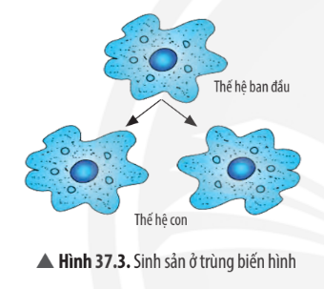
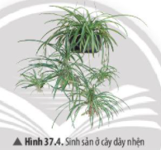
II. SINH SẢN VÔ TÍNH Ở SINH VẬT
hãy cho biết sinh sản ở cây dây nhện có điểm gì khác với sinh sản ở trùng biến hình
Cây dây nhện tạo ra một số nhánh mới từ cây ban đầu, mỗi nhánh mới có thể trổng độc lập, số lượng nhánh tạo thành không cố định

Slide 9
II. SINH SẢN VÔ TÍNH Ở SINH VẬT
quan sát Hình 37.2 và 37.5, hãy hoàn thành phiếu học tập như sau
Đại diện | Cây con phát triển từ bộ phận nào của cây?
Cây dâu tây
Cây thuốc bỏng
Cây khoai lang
Cây nghệ

Slide 10
II. SINH SẢN VÔ TÍNH Ở SINH VẬT
Em có nhận xét về đặc điểm và só lượng cây con trong Hình 37.5 và nêu vai trò của sinh sản vô tính
Cây con mới hình thành gióng với cây ban đầu, số lượng cây mới tạo thành nhiều, tuỳ thuộc vào các chổi mẩm hình thành nên các bộ phận của cây ban đẩu.
Vai trò của sinh sản vô tính: có thể giúp tạo ra số lượng lớn cá thê mới trong thời gian ngắn.

Slide 11
II. SINH SẢN VÔ TÍNH Ở SINH VẬT
sinh sản sinh dưỡng là gì?
là hình thức sinh sản mà cơ thể mới có được hình thành từ một một phận (rễ, thân, lá) của cơ thể mẹ
+Một số hình thức sinh sản vô tính ở động vật như mọc chồi, phâ nhánh (tái sinh )

Slide 12
II. SINH SẢN VÔ TÍNH Ở SINH VẬT
Các em hãy quan sát Hình 37.6, hãy mô tả sinh sản vô tính ở thuỷ tức và giun dẹp. Gọi tên hình thức sinh sản vò tính phù hợp với mỗi loài bằng phiếu học tập dưới đây
Đại diện | Mô tả | Tên gọi hình thức sinh sản
Thuỷtức | -Trên cơ thê mẹ mọc ra một chói. Chói phát triển hình thành cơ thê mới. Cơ thể mới rời khỏi cơ thể mẹ và sống tự do. | Mọc chòi
Giun dẹp | Cơ thể ban đấu phân thành những mảnh nhỏ. Mỏi mảnh bắt đầu quá trình sinh sản tạo ra các tê' bào mới hoàn chỉnh một cơ thể. Kết quả: Mỗi mảnh tạo nên một cơ thể mới. | Phân nhánh
Đại diện | Mô tả | Tên gọi hình thức sinh sản
Thuỷtức | -Trên cơ thê mẹ mọc ra một chói. Chói phát triển hình thành cơ thê mới. Cơ thể mới rời khỏi cơ thể mẹ và sống tự do.
Giun dẹp | Cơ thể ban đấu phân thành những mảnh nhỏ. Mỏi mảnh bắt đầu quá trình sinh sản tạo ra các tê' bào mới hoàn chỉnh một cơ thể. Kết quả: Mỗi mảnh tạo nên một cơ thể mới.

Slide 13
II. SINH SẢN VÔ TÍNH Ở SINH VẬT
Các em quan sát từ Hình 37.7 đến 37.10, đọc đoạn thông tin và nêu một số ứng dụng sinh sản vô tính trong thực tiễn?
Trong thực tiễn, con người ứng dụng các hình thức sinh sản vô tính như giâm cành, chiết cành, ghép cành, nuôi cấy mô thực vật để tạo số lượng lớn cây giống trong thời gian ngắn

Slide 14
III. SINH SẢN HỮU TÍNH Ở SINH VẬT
Hãy thực hiện theo nhóm
NVquan sát Hình 37.11, hãy nhận xét sự hình thành cơ thể mới. vẽ lại sơ đồ sinh sản hữu tính ở người
Và trình bày theo nhóm

Slide 15
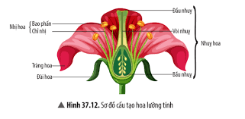
III. SINH SẢN HỮU TÍNH Ở SINH VẬT
yêu cầu học sinh quan sát Hình 37.12, nêu các bộ phận của hoa

Slide 16
III. SINH SẢN HỮU TÍNH Ở SINH VẬT
Các em hãy quan sát Hình 37.13 và 37.14, phân biệt hoa lưỡng tính với hoa đơn tính bằng cách hoàn thành phiếu học tập sau
Thành phẩn | Hoa lưỡng tính | Hoa đơn tính
 |  | Hoa đực | Hoa cái
Nhị hoa
Nhuỵhoa
Thành phẩn | Hoa lưỡng tính | Hoa đơn tính
 |  | Hoa đực | Hoa cái
Nhị hoa | có | có
Nhuỵhoa | có |  | có

Slide 17
III. SINH SẢN HỮU TÍNH Ở SINH VẬT
Các em hãy quan sát Hình 37.15 và đọc thông tin, hãy mô tả sự thụ phấn và sự thụ tinh bằng cách xác định thứ tự đúng của các sự kiện sau
Các sự kiện trong quá trình thụ phân và thụ tinh | Thứ tự đúng
Ống phàn tiếp xúc với noãn.
Giao tửđực kết hợp với giao tử cái tạo thành hợp tử.
Hạt phân rơi vào đầu nhuỵ và nảy mấm.
Ống phẩn mọc dài ra trong vòi nhuỵ và đi vào báu nhuỵ.
Nhuỵvànhị cùng chín.
Các sự kiện trong quá trình thụ phân và thụ tinh | Thứ tự đúng
Ống phàn tiếp xúc với noãn. | 4
Giao tửđực kết hợp với giao tử cái tạo thành hợp tử. | 5
Hạt phân rơi vào đầu nhuỵ và nảy mấm. | 2
Ống phẩn mọc dài ra trong vòi nhuỵ và đi vào báu nhuỵ. | 3
Nhuỵvànhị cùng chín. | 1

Slide 18
III. SINH SẢN HỮU TÍNH Ở SINH VẬT
hãy phân biệt thụ phấn và thụ tinh. Sản phẩm của sự thụ tinh ở thực vật có hoa là gì?
-Thụ phấn: hạt phấn của hoa đực rơi vào đầu nhuỵ của hoa cái (thụ phấn chéo); hạt phấn rơi lên đầu nhuỵ của cùng một hoa (tự thụ phấn).
-Thụ tinh: giao tử đực kết hợp với giao tử cái.
Sản phẩm của sự thụ tinh ở thực vật có hoa: hình thành hợp tử -► phôi -► cơ thể mới.

Slide 19
III. SINH SẢN HỮU TÍNH Ở SINH VẬT
quan sát Hình 37.16 và đọc thông tin, hãy cho biết quả được hình thành và lớn lên như thế nào, và vai trò của quả đối với đời sống?
Hoa được thụ tinh và bầu nhuỵ phát triển thành quả, noãn chứa phôi phát triển thành hạt (nằm trong quả).
Vai trò của quả đối với đời sống cây tróng: Quả bảo vệ hạt, bảo vệ phôi, đảm bảo duy trì gióng cây trổng.
-Vai trò của quả đói với đời sống con người: nhiều loại quả có hàm lượng dinh dưỡng cao, giá trị trong thực phẩm. Ví dụ: quả dâu, quả đào, quả ổi, quả mướp, quả bí,...

Slide 20
III. SINH SẢN HỮU TÍNH Ở SINH VẬT
NỘI DUNG THẢO LUẬN NHÓM 10 PHÚT
1. nêu một số hình thức sinh sản hữu tính ở động vật. Vẽ sơ đồ phân biệt các hình thức sinh sản đó.
2.dự đoán đặc điểm con sinh ra. Theo em, đặc điểm này có ý nghĩa gì đối với sinh vật?
3. theo em, sinh sản hữu tính có những Ưu điểm nào? Con người đã ứng dụng sinh sản hữu tính trong thực tiễn nhằm mục đích gì?

Slide 21
IV. VẬN DỤNG
Hãy nêu những thành tựu trong thực tiễn nhờ ứng dụng nuôi cây mô tế bào.
ứng dụng trong việc tạo các giống cây hoa lan.
ứng dụng trong việc tạo các giống cây cà rốt

Slide 22
V. LUYỆN TẬP
hoàn thành bài tập số 1 đến số 5 SGK trang 174

